Slide 1

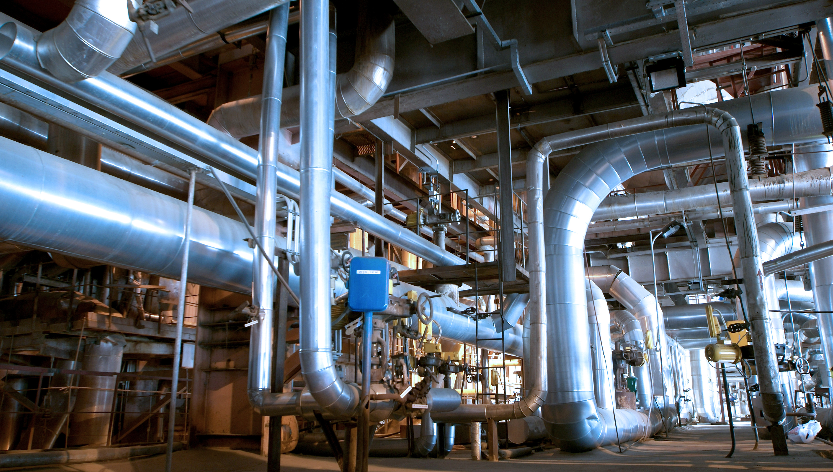




Arduino Spa
아두이노를 활용한 스파 개발
Social Media
Program
Contents
Photography
Movies
If a picture paints a thousand words,then why can`t I paint you
If a picture paints a thousand words,then why can`t I paint you
If a picture paints a thousand words,then why can`t I paint you
If a picture paints a thousand words,then why can`t I paint you
If a picture paints a thousand words,then why can`t I paint you
마이크로프로세서 및 실습
2014136016 김선주
2014136129 최은빈

Slide 2

Content
Explain the content we are treated
개발 목표&기능
구조도
시연 영상

Slide 3
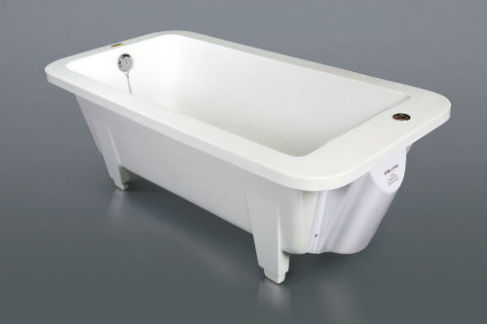
개발 목표 & 기능
사용자에게 최소, 최대값을 입력 받고, 온도 범위가 넘어가면
경고음과 동시에 LED에 불이 켜진다.
지정 온도보다 수조의 온도가 차가우면 뜨거운 물이 담긴 수도꼭지의 물통에
모터를 돌리고, 뜨거우면 차가운 물이 담긴 수도꼭지 물통에 모터를 돌린다.
차가운 물과 뜨거운 물은 잘 섞이지 않는다는 성질이 있으므로, 진동모터를
수조의 각 면마다 부착시켜 수조에 진동을 일으켜 물이 잘 섞일 수 있도록 한다.
‘Arduino Spa’
4) 욕실의 공기를 순환시키기 위하여, 환풍기를 제어 할 수 있도록 한다.
적절한 온도를 항상 유지해주는 욕조
5) 위의 기능들을 스마트폰 App으로 제어할 수 있도록 추가 구현하도록 한다.

Slide 4

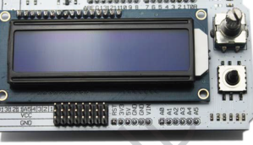


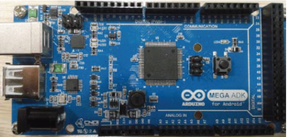
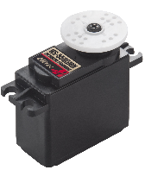
구조도 ①
LCD
측정된 온도 출력
LCD 자체에 달려있는 버튼과 Encoder로 min max값 설정
한 번 클릭 : min 설정 상태(10~30)
두 번 클릭 : max 설정 상태(30~50)
App
min/max 값
LED
측정된 온도의 값을 min max 값과 비교하여 LED를 출력
사용자 입력 정보
온도값
Low /High LED정보
저항값
아두이노 1(송신)
측정된 온도의 값을 min max 값과 비교하 Servo Motor 작동
Servo Motor
온도센서
열림 닫힘 정보
써미스터를 이용해
수조의 온도를 측정
써미스터로 온도 값을
측정하여 LED, Buzzer,
Servo Motor를 작동
아두이노1에서 읽어 들인 온도 값으로 아두이노2에 전달하여 Buzzer 출력
수도꼭지를 제어해 적정온도를 맞춰줌
아두이노2
Fan,진동, 버저정보
아두이노1과 시리얼 통신을 통해 온도 값을 아두이노2에 전송

Slide 5

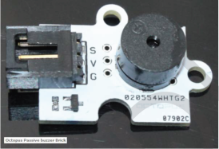

구조도 ②
아두이노1에서 전달된 팬 값에 따라 팬 속도 변경
Fan
아두이노1
아두이노1에서 전달된 온도 값에 따라 Buzzer 재생
Fan,진동, 버저정보
아두이노 2(수신)
Buzzer
아두이노1과 통신
아두이노1에서 전달된 진동 정보에 따라 진동 on/off
Vibration

Slide 6
구조도 ③
차가운 물
뜨거운 물
서보 모터
욕조통
진동모터
온도센서

Slide 7
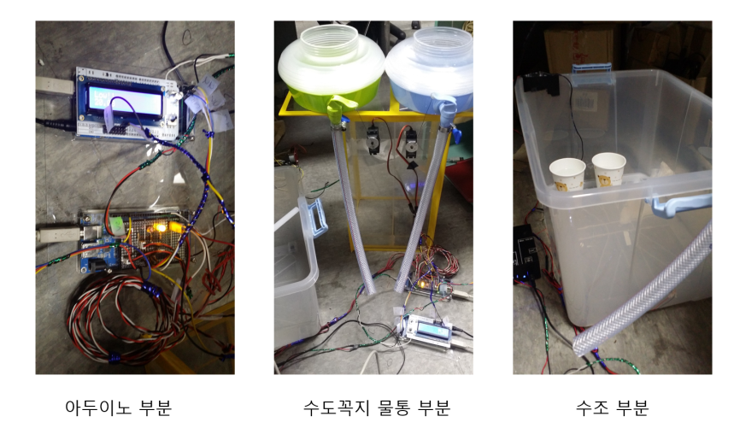
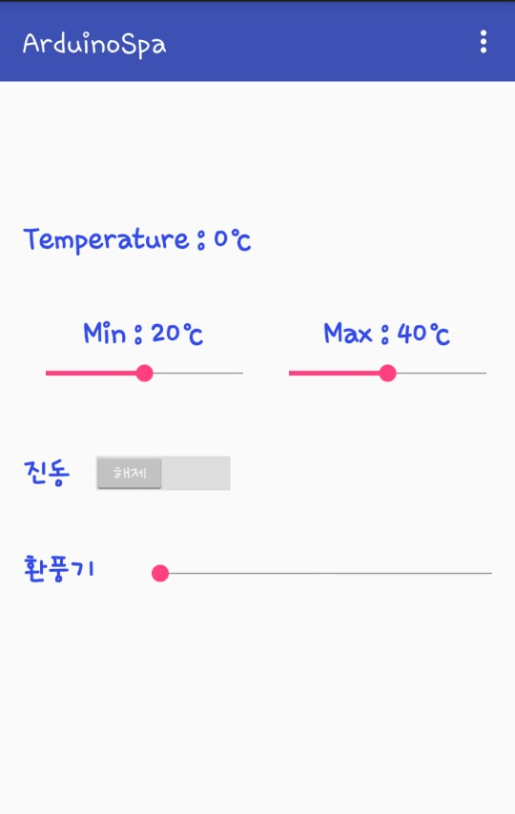
시연 영상
1) 사진
아두이노 부분
구조물 부분
수조 부분
앱 개발 부분
2) 동영상
https://youtu.be/MxH0F8HE91A

Slide 8
Q & A
Social Media
Program
Contents
Photography
Movies
If a picture paints a thousand words,then why can`t I paint you
If a picture paints a thousand words,then why can`t I paint you
If a picture paints a thousand words,then why can`t I paint you
If a picture paints a thousand words,then why can`t I paint you
If a picture paints a thousand words,then why can`t I paint you
마이크로프로세서 및 실습
2014136016 김선주
2014136129 최은빈

Slide 9
Thank You!
Social Media
Program
Contents
Photography
Movies
If a picture paints a thousand words,then why can`t I paint you
If a picture paints a thousand words,then why can`t I paint you
If a picture paints a thousand words,then why can`t I paint you
If a picture paints a thousand words,then why can`t I paint you
If a picture paints a thousand words,then why can`t I paint you
마이크로프로세서 및 실습
2014136016 김선주
2014136129 최은빈

